Slide 1
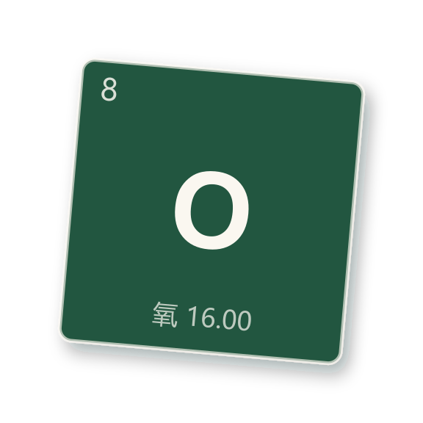
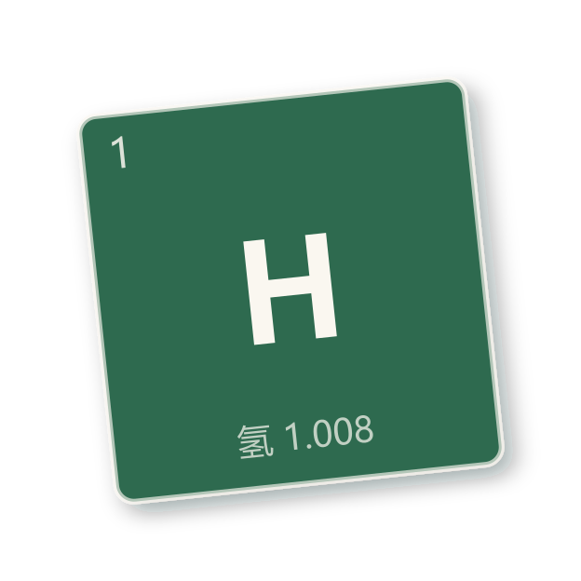
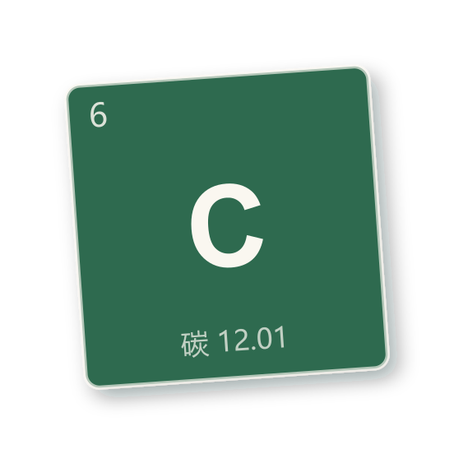
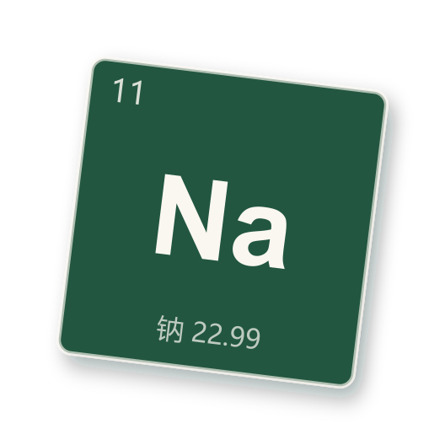
导入
M E E T C H E M I S T R Y
遇见化学
高一 · 开学第一课
授课教师：___ 2026 年 9 月
1 / 25
Notes:
【建议时长 0.5 min】同学们好，我是你们的化学老师。这是高中第一节化学课，今天不讲知识点，先来聊聊化学到底是什么、为什么值得学、怎么学好。（→ 下页：先问大家一个问题——你身边有化学吗？）

Slide 2
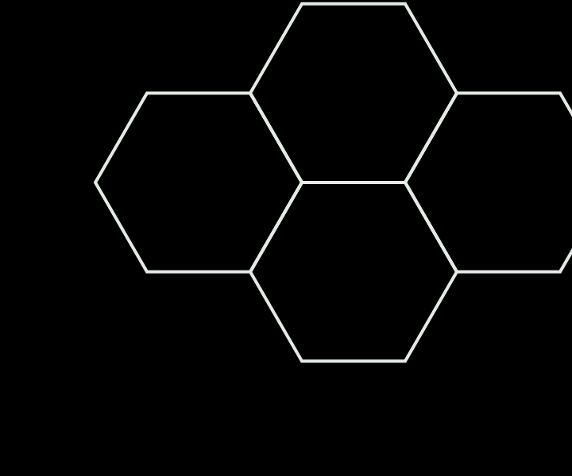

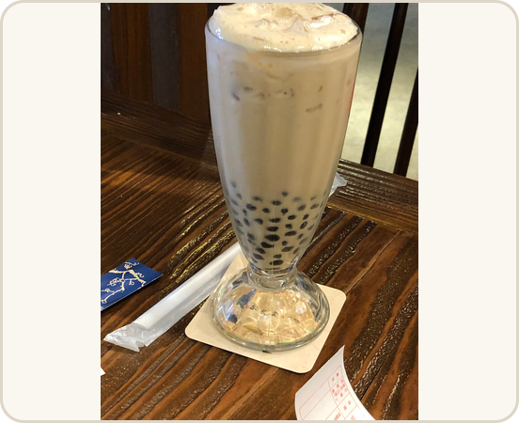
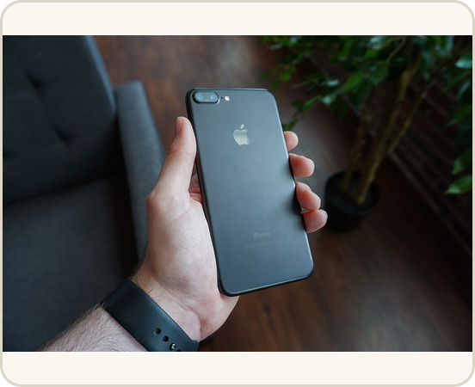
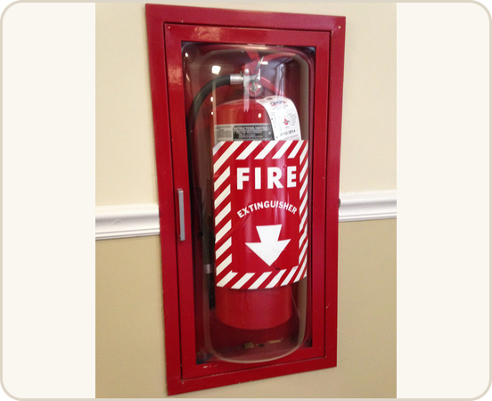

你身边有化学吗？
导入
奶茶：乳化剂和甜味剂，调出这一杯的口感
手机：锂电池、屏幕玻璃、芯片，全是材料
灭火器：喷出的二氧化碳，能隔绝氧气灭火
想一想：这三样的共同点？——背后都站着化学
2 / 25
Notes:
【建议时长 1 min】先别急着翻课本。看看这三样东西：奶茶、手机、灭火器。奶茶的甜味来自糖，Q 弹的珍珠是淀粉做的；手机能亮、能用一整天，靠电池里的化学反应和芯片材料；灭火器一压，里面的化学反应喷出二氧化碳把火闷灭。化学不在远方，就在你手里。（→ 下页：再说一件更大的事——你碗里的饭。）

Slide 3


你碗里的饭，有化学的功劳
导入
≈48%
化学肥料间接供养全球人口比例
有统计认为：化学肥料间接供养全球约 48% 人口
1909 年，哈伯实现合成氨；博施把它工业化
氮肥让粮食大幅增产，化学和「吃饭」直接相关
N₂ + 3H₂ ⇌ 2NH₃（高温、高压、催化剂）
来源：新华网 / 中国农科院（白由路）
3 / 25
Notes:
【建议时长 1.5 min】每天都要吃饭。你碗里这碗饭，背后就站着化学。有统计认为，化学肥料间接供养了全球约 48% 的人口（来源：新华网/中国农科院白由路）。一百多年前肥料远远不够，1909 年德国化学家哈伯把空气里的氮气变成了氮肥原料，工程师博施再把它做成大规模工业生产，这就是合成氨。氮肥让粮食大幅增产。化学和"吃饭"直接相关。（→ 下页：化学不只是实验室里的事，那化学到底是什么？）

Slide 4

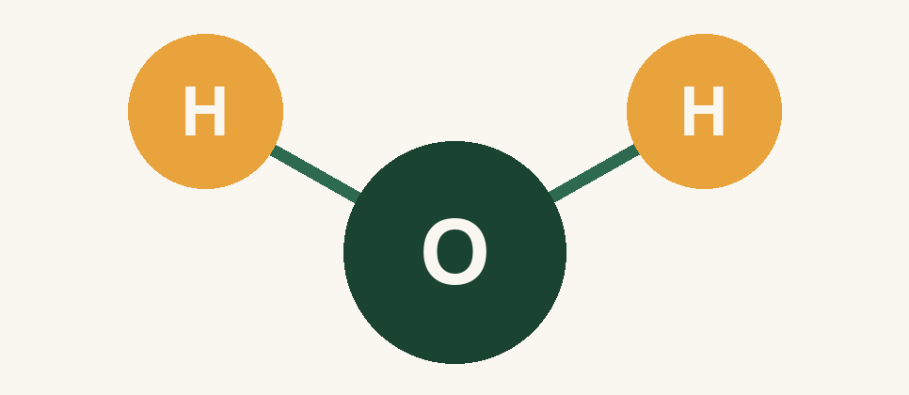
化学是什么
化学是什么
化学是在原子、分子水平上，研究物质的组成、结构、性质与转化的科学。
组成
结构
物质由什么构成
微粒如何排列连接
性质
转化
表现什么特征
如何变成新物质
小到一个原子、一个水分子，大到一种新药、一种航天材料，都在化学的研究范围之内。
H₂O 水分子示意图
4 / 25
Notes:
【建议时长 1.5 min】给化学下个定义：化学是在原子、分子水平上，研究物质的组成、结构、性质和转化的自然科学。四个词记住：组成、结构、性质、转化。初中你们背的很多东西，高中都要放到这四个词下面，重新讲一遍道理。（→ 下页：化学家每天都在做什么？）

Slide 5

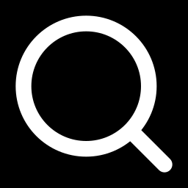
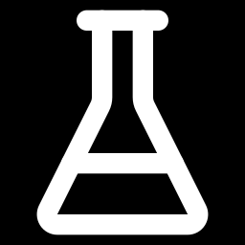
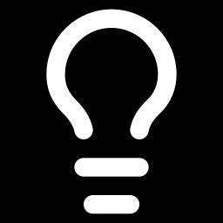
化学家做三件事
化学是什么
识别
创造
解释
这是什么：分析成分、鉴定物质，比如检测一杯水的质量
造出新物质：合成自然界没有的材料、药物和功能分子
为什么这样：用规律说明现象背后的原因，并做出预测
这三件事，也是你们三年要练的三种能力
5 / 25
Notes:
【建议时长 1.5 min】化学家每天都在做三件事：识别——弄清一个物质到底是什么；创造——合成自然界原本没有的新物质，比如新药、新材料；解释——搞清楚现象背后的原因。这三件事，也是你们高中三年要学会的本事。（→ 下页：先看一张改变了化学的表。）

Slide 6

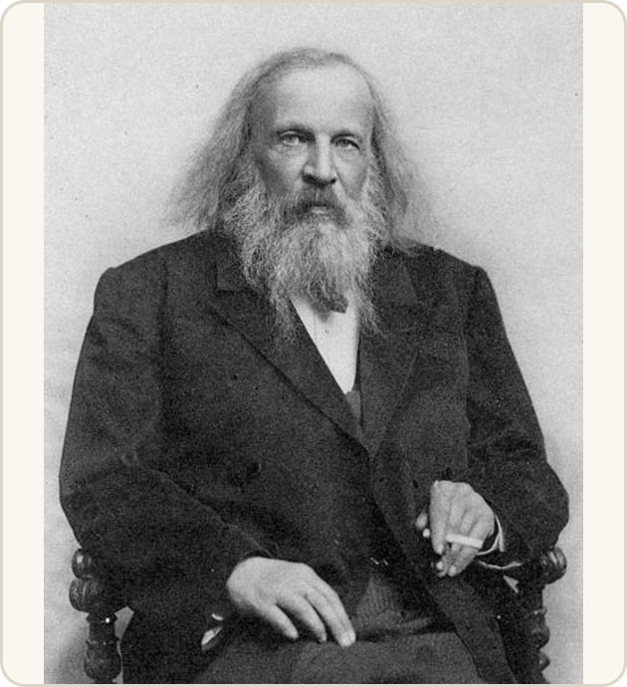
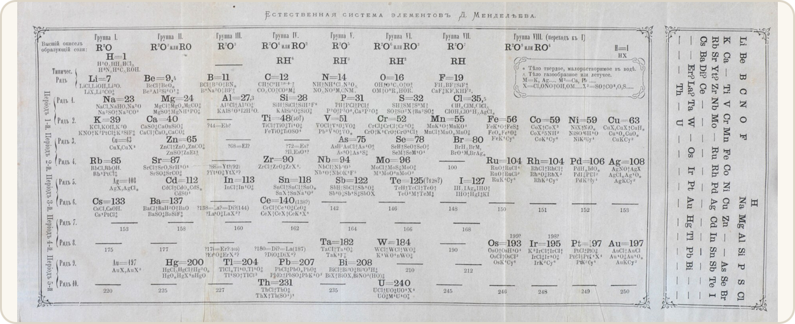
一张表的故事
化学是什么
1869 年，把当时已知的 63 种元素排成一张表
表里有空位——他直接预言了还没发现的元素
「类铝」= 镓、「类硅」= 锗，后来都被证实
一张表，装下了整个物质世界的规律
6 / 25
Notes:
【建议时长 1.5 min】1869 年，俄国化学家门捷列夫把当时已知的 63 种元素排成一张表——元素周期表。他了不起的地方在于：表里故意留了空位，预言那里还有没发现的元素，连性质都算好了。比如他预言的“类铝”后来发现是镓，“类硅”是锗，性质和预言几乎一样。科学的魅力就在于能预言未来。（→ 下页：这张表的故事讲到今天，2025 年的诺贝尔化学奖又给了化学。）

Slide 7

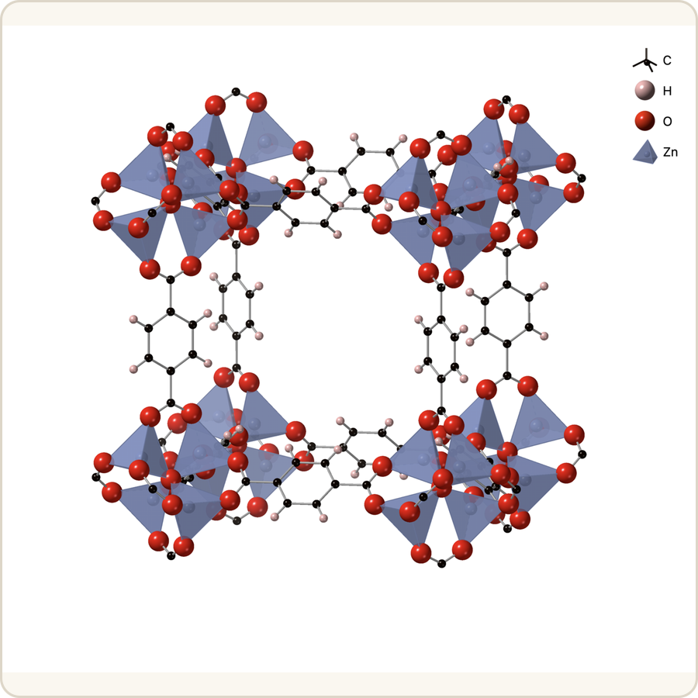
2025 诺贝尔化学奖：MOF
化学是什么
金属有机骨架（MOF）：像「分子房子」的多孔晶体
几克 MOF 的内部总面积 ≈ 一个足球场
用途①：储气 · 碳捕集 · 空气净化
用途②：药物递送 · 半导体除毒气
获奖者：北川进（日）· 罗布森（澳）· 亚吉（美/约旦）
来源：诺贝尔奖官方
7 / 25
Notes:
【建议时长 2 min】2025 年的诺贝尔化学奖，颁给了北川进（日本）、罗布森（澳大利亚）、亚吉（美国/约旦），成果叫金属有机骨架，简称 MOF。它是什么？你可以把它想成一座“分子房子”——一种内部全是小房间的晶体。几克 MOF 摊开的内部总面积，差不多有一个足球场那么大。这些“小房间”能装东西：储存气体、捕集二氧化碳、净化空气、给身体送药，还能在半导体制造里除掉毒气。（来源：科技日报）（→ 下页：你会发现，化学总能和别的学科搭上关系。）

Slide 8

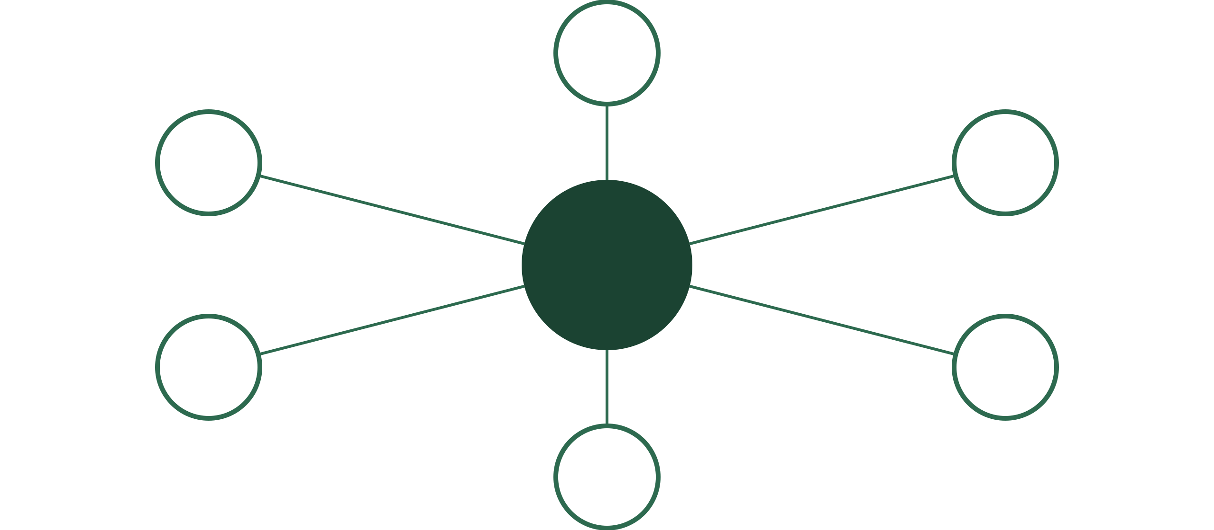
化学是中心科学
化学是什么
物理
原子结构、能量变化，解释反应为何发生
生物
材料
呼吸、光合作用，本质上都是化学反应
化学
从塑料、尼龙到芯片材料，都靠化学合成
医学
环境
新药的设计与合成，是现代医学的地基
污水处理、碳捕集，都要靠化学办法
天文
分析星光，就能知道遥远星球的成分
8 / 25
Notes:
【建议时长 2 min】为什么叫“中心科学”？你看这张图：化学在中间，向外连着物理、生物、材料、医学、环境、天文。研究生命要懂分子，研究新材料要懂合成，治理污染要懂反应，连天文学家找星际分子也要用化学。化学是很多学科绕不开的中间站。（→ 下页：先讲一个中国人的故事。）

Slide 9

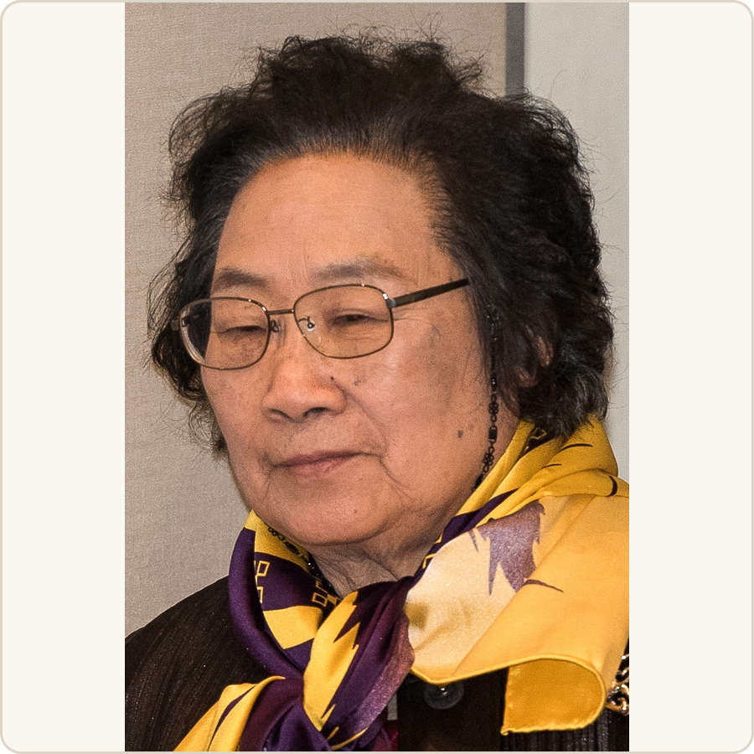
化学×医学：青蒿素与屠呦呦
为什么学
①
青蒿素 → 抗疟药物：从植物黄花蒿中提取出的抗疟疾有效成分
②
灵感来自一本古书：《肘后备急方》「青蒿一握，绞取汁」，提示不能高温煎煮
③
改用乙醚低温提取：保住怕热的有效成分——这一步靠的正是化学方法
2015 中国本土科学家首次获得科学类诺贝尔奖
来源：诺贝尔奖官方
9 / 25
Notes:
【建议时长 2 min】疟疾曾经长期威胁人类，传统药物渐渐失效。屠呦呦团队从古代医药典籍里找到线索，改用低温提取，改造出了抗疟药物青蒿素，挽救了全球数百万人的生命。2015 年，她获得诺贝尔生理学或医学奖，这是中国本土科学家第一次获得科学类诺贝尔奖。（来源：新华网/大公文汇网）（→ 下页：再讲一个你身上可能正穿着的材料。）

Slide 10

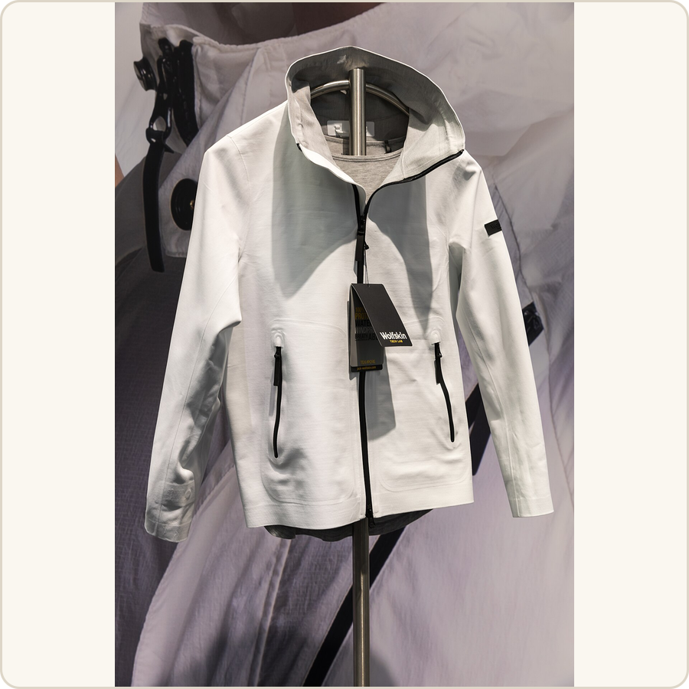
化学×材料：尼龙 66
为什么学
①
己二腈是尼龙 66 的核心原料：没有它，就生产不出这种高强度的合成纤维
②
尼龙 66 耐磨、耐热、强度高：用于汽车轻量化部件、航空航天材料，也做成高端瑜伽服、冲锋衣面料
③
制造技术长期被国外垄断：己二腈曾是被「卡脖子」的关键一环
20 万吨 2025 年 12 月
天辰齐翔（山东）己二腈装置达产
来源：科技日报
10 / 25
Notes:
【建议时长 1.5 min】尼龙 66 是一种高性能材料，用来做汽车轻量化部件、航空航天器件，还有高端的瑜伽服、冲锋衣。它的核心原料叫己二腈（一种含氮的化工原料），生产技术长期被国外垄断。2025 年 12 月，中国化学天辰齐翔（山东）年产 20 万吨己二腈装置达产，把这块短板补上了。（来源：科技日报）（→ 下页：还有一类资源，关系到国家竞争力。）

Slide 11

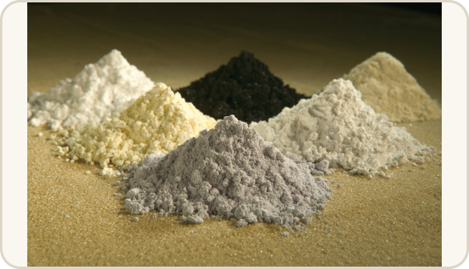
化学×战略资源：稀土
为什么学
36%
60%+
90%
储量全球第一（约，2024）
开采量占全球比例
精炼产能约占全球
是什么
徐光宪
17 种金属元素（镧系 15 种 + 钪、钇）；不是「土」，也不算稀有——难在性质太相似，互相分离极难
上世纪 70 年代建立串级萃取理论，像接力赛一样把稀土「兄弟」逐个分开，2008 年获国家最高科学技术奖
应用：手机振动马达 · 新能源车电机 · 风力发电 · 光刻机玻璃
来源：知识库 / 公开报道
11 / 25
Notes:
【建议时长 2 min】稀土是 17 种金属元素的统称——镧系加上钪和钇。它既不是“土”，也不真的稀有，难的是把它们一个一个分开，这要靠化学。你的手机振动马达、新能源汽车电机、风力发电机、光刻机玻璃，都离不开稀土。中国储量全球第一，约占 36%（2024 年），开采量占全球 60% 以上，精炼产能约 90%。背后有一位大化学家：徐光宪，上世纪 70 年代建立串级萃取理论，简单说就是用一套流程把稀土逐级分干净，还能“一步放大”到工业生产，2008 年获国家最高科学技术奖。这一页按“是什么→为什么重要→中国的成就”的顺序讲。（来源：科技日报/知识库）（→ 下页：化学离我们最近的，是健康和安全。）

Slide 12


健康与安全
为什么学
铁
碘
钙
血红蛋白的核心成分
甲状腺激素的原料
骨骼和牙齿的主要成分
缺铁容易贫血、疲劳；红肉、动物肝脏、菠菜能补
缺碘会让甲状腺肿大；加碘盐就是为这个设计的
长身体的关键期，奶、豆制品要跟上
84 消毒液 + 洁厕灵 = 有毒氯气
NaClO + 2HCl ═ NaCl + H₂O + Cl₂↑
84 含次氯酸钠（NaClO），洁厕灵含盐酸（HCl）——混用放出黄绿色、刺鼻的氯气，吸入会灼伤呼吸道。
记住两条：清洁剂绝不混用；闻到刺鼻气味，立刻开窗、离开现场
12 / 25
Notes:
人体必需元素举铁、碘、钙三个例子。安全部分务必展开：84 消毒液有效成分是次氯酸钠 NaClO，洁厕灵含盐酸 HCl，混合反应 NaClO+2HCl═NaCl+H₂O+Cl₂↑，放出黄绿色、有刺激性气味的有毒氯气，吸入会灼伤呼吸道。闻到异味立刻开窗通风、撤到室外。（来源：知识库）【建议时长 2 min】

Slide 13

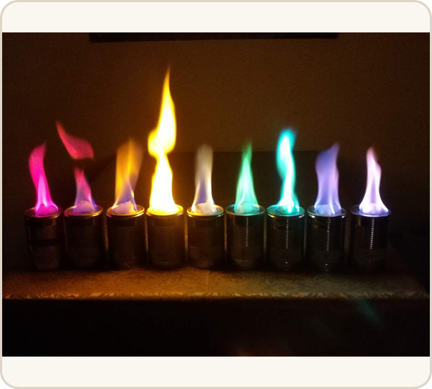
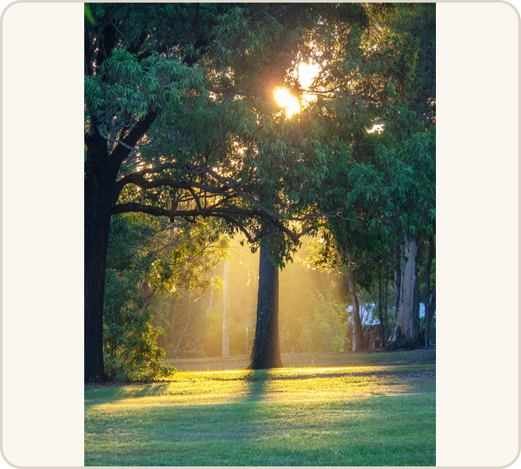
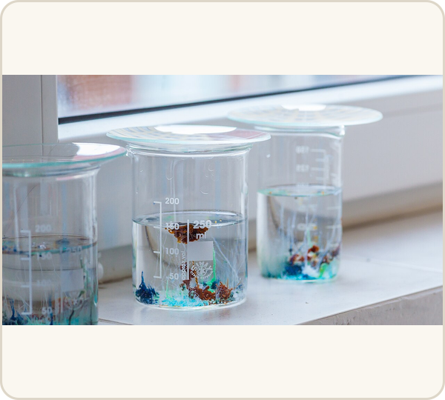
化学也很美
为什么学
焰色反应：每种金属烧出专属颜色，节日的烟花就靠这个原理
丁达尔效应：阳光穿过林间雾气，光柱清晰可见——本质是光被胶体微粒散射
水中花园：金属盐在硅酸钠溶液里，慢慢长出「石头花」
这些现象背后的原理，高中三年都会一一学到
13 / 25
Notes:
三个经典现象任选现场演示或放视频：焰色反应——不同金属烧出不同颜色，烟花就利用这个原理；丁达尔效应——阳光穿过雾气形成光柱，因为雾是胶体，微粒把光散射开来，电影院、舞台的光柱同理；水中花园——金属盐在硅酸钠溶液里长出「石头花」。让学生看见化学的美。【建议时长 1.5 min】

Slide 14

小结：为什么学化学
为什么学
农业
医学
材料
生活
化肥与农药，养活更多人
新药从实验室走向病房
从尼龙面料到芯片
柴米油盐里都有学问
化学，处处交叉
化肥养人 · 药物治病 · 材料强国 · 生活更美
14 / 25
Notes:
【建议时长 1 min】小结一下：从吃饭到看病，从穿的衣服到国家的战略资源，农业、医学、材料、生活，化学处处交叉。送大家一句话：化学是认识世界的一把钥匙。（→ 下页：那高中化学和初中学的，有什么不一样？）

Slide 15



初中盘点
初高中过渡
氧气
酸碱盐
化学方程式
性质 · 制法 · 检验
指示剂 · 中和反应
书写 · 配平 · 计算
还记得吗？带火星的木条伸进去，会复燃
紫色石蕊试液：遇酸变红，遇碱变蓝
配平的依据，是质量守恒定律
高中化学，是站在这些基础上的
15 / 25
Notes:
【建议时长 1 min】先盘点一下，初中你们已经学过什么：氧气和燃烧、酸碱盐、化学方程式，还有基本的实验操作。这些都是高中的地基。地基还在，楼就能往上盖。（→ 下页：但高中有三个变化，第一个在内容上。）

Slide 16

变化①：内容——从「认识」到「讲理」
初高中过渡
初中 · 多靠记忆
高中 · 重在逻辑推理
记住性质和制法：2H₂O₂ ═ 2H₂O + O₂↑（MnO₂ 催化）
追问为什么：2H₂O₂ ═ 2H₂O + O₂↑——MnO₂ 为什么能加快？
氧气
同一个方程式还要算「量」：3Fe + 2O₂ ═ Fe₃O₄——系数 3∶2∶1，就是物质的量之比，能算出要多少铁、生成多少产物
化学方程式
背下来、会配平：3Fe + 2O₂ ═ Fe₃O₄（点燃）
实验
看现象、记结论
用证据推出结论
衔接研究共识：初中多靠记忆，高中重在逻辑推理
16 / 25
Notes:
初中多靠记忆、高中重在逻辑推理。举例：初中背过氧化氢分解制氧气（二氧化锰催化），高中追问 MnO₂ 为什么能加快；初中背方程式会配平，高中理解每个系数背后的「量」。（→ 下页：第二个变化在思维。）【建议时长 2 min】依据：人教版必修第一册『物质的量在化学方程式计算中的应用』——系数之比就是物质的量之比。

Slide 17

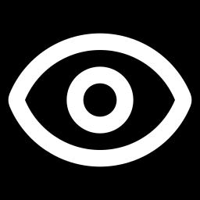
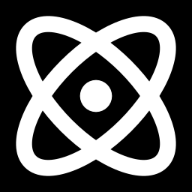
变化②：思维——宏观辨识与微观探析
初高中过渡
初中：看现象
高中：探微观
带火星的木条伸进集气瓶——复燃了，说明是氧气
氧分子 O₂ 在反应中发生了什么？原子怎么重新组合？
C + O₂ ═ CO₂（点燃）
旧键断裂 → 新键形成，放出能量
现象背后，追问微粒层面的原因
看到什么，记住什么
高中课标核心素养：宏观辨识与微观探析 《普通高中化学课程标准（2017 年版 2020 年修订）》
17 / 25
Notes:
【建议时长 2 min】第二个变化在思维。《普通高中化学课程标准》提出一条核心素养，叫“宏观辨识与微观探析”。说大白话：不光要看见水烧开冒气泡，还要能看见水分子在里面怎么动。初中主要停在宏观现象，高中要练着从微观粒子去解释。（→ 下页：第三个变化，在方法上。）

Slide 18

变化③：方法——证据推理与模型认知
初高中过渡
证据
→
推理
→
结论
实验现象、数据
分析、比较、论证
站得住脚的判断
模型认知：用模型把看不见的微观世界「画」出来，比如用球棍模型表示分子
高中课标核心素养：证据推理与模型认知 《普通高中化学课程标准（2017 年版 2020 年修订）》
18 / 25
Notes:
【建议时长 2 min】第三个变化在方法。课标里另一条核心素养叫“证据推理与模型认知”。大白话讲：结论要靠证据一步步推出来，不能凭感觉；还要学会用模型——比如用球棍模型想分子结构——把看不见的东西变得能思考。这正是化学家工作的方式。（→ 下页：方法没跟上，就容易掉进这三个陷阱。）

Slide 19

三个「掉队」陷阱
初高中过渡
只背不思考
攒问题不问
怕计算
背得滚瓜烂熟，一换情境就不会
小问题攒成大窟窿
一看到数字题就想跳过
破解：多问一句「为什么」，把结论还原成推理过程
破解：当天问，当天清；问老师、问同学，问题不过夜
破解：跟着例题一步步算；计算题套路固定，动手三遍就熟
这三个坑避开了，高一化学就稳了一半
19 / 25
Notes:
【建议时长 2 min】每年高一都有学生掉队，基本逃不出这三个陷阱：第一，只背不理解，题目一变就不会；第二，攒问题不问，窟窿越积越大；第三，怕计算，一见到数字就躲。如果你发现自己有苗头，现在就改，完全来得及。（→ 下页：那正确的学法是什么？先从上课开始。）

Slide 20

上课四步法
怎么学好
1
2
3
4
听
记
问
练
跟上思路
记要点
不懂就问
当堂练
耳朵跟着老师走
不抄板书，记关键
问题不过夜
动手才算学会
每节课按这四步走，课堂效率最高
20 / 25
Notes:
【建议时长 2 min】上课四步法：听——跟着老师的思路走，不只是听结论；记——记要点和疑问，不是抄板书；问——当堂的问题当堂提，别带回家；练——作业独立做、限时做。四步都不难，难在每节课都做到。（→ 下页：配套装备很简单，两个本子。）

Slide 21

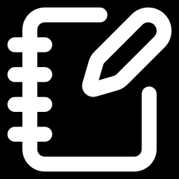
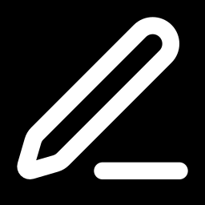
两个本子
怎么学好
笔记本
错题本
记课堂要点——概念、方法、易错点；只记关键，不抄板书，留出动脑的余地
积累错题——错在哪、为什么错；每周翻一次，同类错误不犯第二次
别等到第一次考试之后，好习惯从第一节课就开始
21 / 25
Notes:
【建议时长 2 min】准备两个本子。笔记本：记知识框架和自己的疑问，不是把板书抄一遍。错题本：记错在哪里、为什么错，隔几天重做一次，每周翻一遍。这两个本子到期末就是你的独家复习资料。（→ 下页：本子是工具，还要配上时间上的闭环。）

Slide 22

课前预习 + 课后复习
怎么学好
1
2
3
课前标疑问
课上带着听
课后当天清
花 5 分钟翻一遍，标出看不懂的地方
带着问题听课，重点听自己的疑问
当天的疑问当天解决，不拖到明天
每天课前 5 分钟、课后 10 分钟，换来课堂上听得懂
22 / 25
Notes:
【建议时长 1.5 min】时间上的闭环三步：课前花十分钟预习，把看不懂的地方标出来；课上带着这些疑问听，效率翻倍；课后当天把疑问清掉，别过夜。预习和复习都不需要很久，贵在每天都转起来。（→ 下页：最后聊聊心态。）

Slide 23

心态
怎么学好
「我不会」
→
「我还没学会」
只差两个字，心态完全不一样
听懂
会做
做对
熟练
学会，只是时间问题
23 / 25
Notes:
【建议时长 1.5 min】高中化学会遇到听不懂的时候，很正常。把“我不会”换成“我还没学会”——差别就在“还没”两个字：不会只是暂时的，差距只是时间。给自己一点时间，慢慢来，别慌。（→ 下页：最后，送大家三个词。）

Slide 24

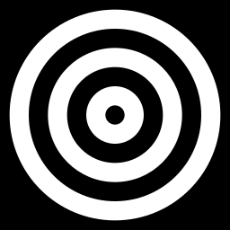
寄语
结尾
看见
追问
坚持
奶茶、烟花、铁生锈——生活处处是课堂
不停在「是什么」，多问一层「为什么」
每天弄懂一个小点，一学期就是一大步
24 / 25
Notes:
【建议时长 1.5 min】送大家三个词：看见——看见生活里的化学；追问——多问一个为什么；坚持——每天进步一点点。三年之后，你会感谢今天开始认真的自己。（→ 下页：今天的课后任务。）

Slide 25

课后任务 + 答疑
结尾
【必做】准备两个本子：笔记本 + 错题本，下节课带来
答疑
有问必答
选做一：找一个生活里的化学现象——拍下来或记下来，下节课分享（比如：切开的苹果为什么会变黄？铁锅为什么会生锈？）
联系方式：___
问题不过夜，是学好化学最快的路
选做二：翻翻课本目录——标出你最好奇的一节
下节课见
25 / 25
Notes:
布置任务：必做——准备两个本子，下节课带来；选做二选一——找一个生活里的化学现象或翻课本目录标出最好奇的一节。留下联系方式，欢迎提问，问题不过夜。【建议时长 1.5 min】

